Slide 1
电路理论
华中科技大学电气与电子工程学院
何仁平
2018年9月

Slide 2
第四章 应用电路定理法
华中科技大学电气与电子工程学院
2018年9月

Slide 3
目 录
4.1 叠加定理
4.2 替代定理
4.3 戴维南定理与诺顿定理
4.4 最大功率传输定理
4.5 特勒根定理
4.6 互易定理
4.7 对偶原理和对偶电路

Slide 4
第四章 电路定理
♦ 重点：
1. 熟练掌握叠加定理，替代定理，戴维南和诺顿定理。
2. 掌握最大功率传输定理和互易定理；
3. 了解对偶原理。

Slide 5
§4.1 叠加定理(Superposition Theorem)
叠加定理是线性电路的一个重要性质。
在线性电路中，任一支路电流(或电压)都是电路中各个独立电源单独作用时，在该支路产生的电流(或电压)的代数和。

Slide 6
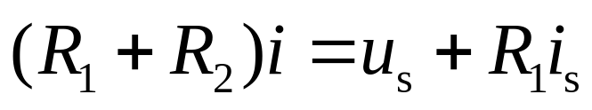
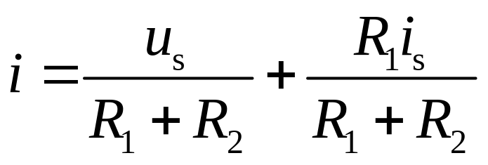
叠加定理的引出：计算支路电流 i 。
回路电压方程：
i
R₁(i-i_{S})+R₂i=u_{s}
R₁
i_{S}
+
R₂
u_{S}
_
电压源单独作用的响应
电流源单独作用的响应

Slide 7
定理的证明：如图电路，计算各支路电流。
i₁
i₃
用回路电流法：
i₂
(R₁+R₂)i_{a}-R₂i_{b}=u_{s1}-u_{s2}
R₁
R₂
R₃
+
i_{a}
+
i_{b}
+
-R₂i_{a}+(R₂+R₃)i_{b}=u_{s2}-u_{s3}
u_{S1}
u_{S2}
u_{S3}
_
_
_
R₁₁i_{a}+R₁₂i_{b}=u_{s11}
R₂₁i_{a}+R₂₂i_{b}=u_{s22}
R₁₁=R₁+R₂, R₁₂= -R₂, u_{s11}=u_{s1}-u_{s2}
R₂₁= -R₂, R₂₂=R₂+R₃, u_{s22}=u_{s2}-u_{s3}
其中

Slide 8
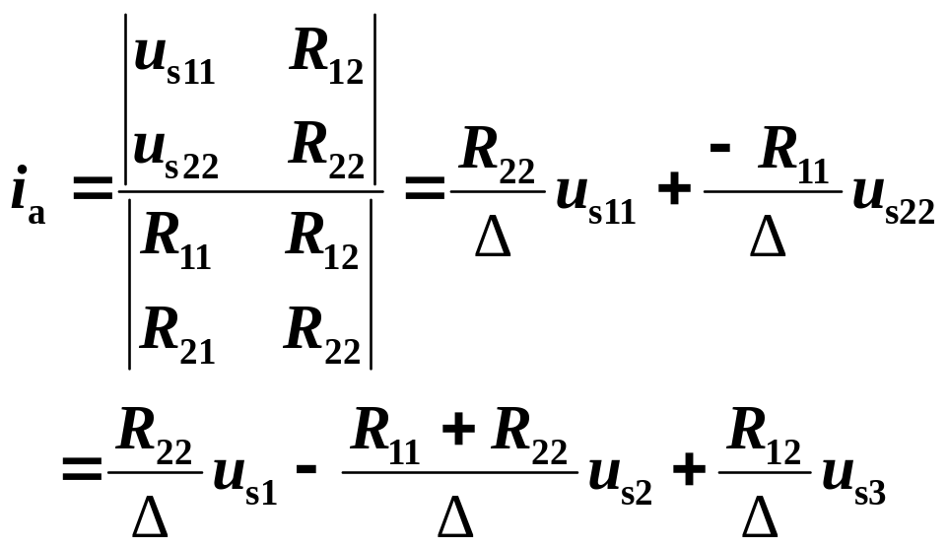
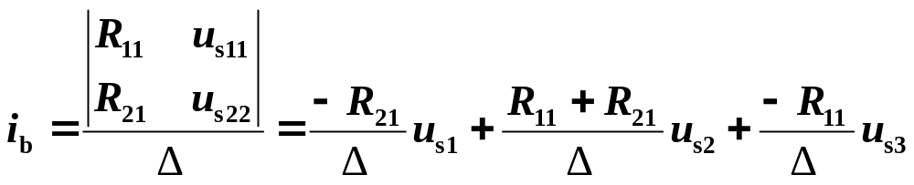
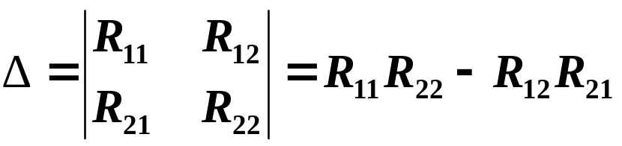
用行列式法求解：
R₁₁i_{a}+R₁₂i_{b}=u_{s11}
R₂₁i_{a}+R₂₂i_{b}=u_{s22}
u_{s11}=u_{s1}-u_{s2}
u_{s22}=u_{s2}-u_{s3}
i₁
i₃
i₂
R₁
R₂
R₃
+
i_{a}
+
i_{b}
+
u_{S1}
u_{S2}
u_{S3}
_
_
_
其中

Slide 9
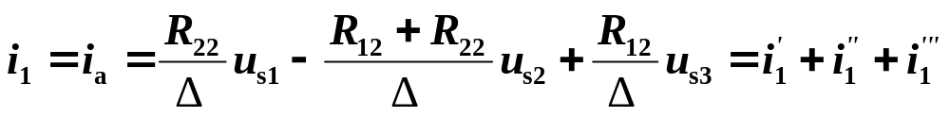
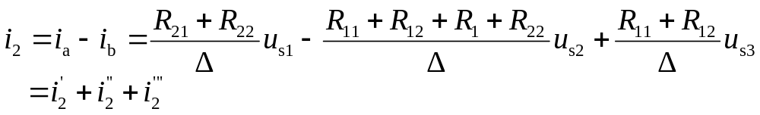
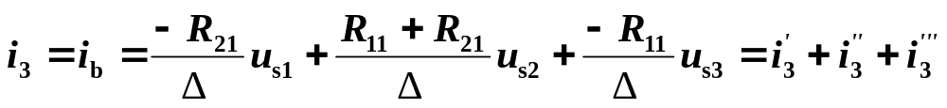
则各支路电流为：
i₁
i₃
由上式可见，各支路电流均为各电源的一次函数
i₂
R₁
R₂
R₃
+
i_{a}
+
i_{b}
+
各支路电流均可看成各电压源单独作用时，产生的电流的叠加。
u_{S1}
u_{S2}
u_{S3}
_
_
_

Slide 10
§4.1 叠加定理 (Superposition Theorem)
概念:在多个电源同时作用的线性电路(由线性元件组成的电路)中，任何支路的电流或任意两点间的电压，都是各个电源单独作用时所得结果的代数和。
单独作用：一个电源作用，其余电源不作用
电压源（u_{s}=0) 短路
不作用的
电流源 (i_{s}=0) 开路

Slide 11
I₁
A
I₂
I₁'
A
I₂'
I₁''
I₂''
A
R₁
I₃
R₁
I₃'
I₃''
+
R₁
R₃
R₂
R₃
+
+
+
R₃
R₂
R₂
+
E₁
E₂
E₁
_
_
_
E₂
_
B
B
B
原电路
E₁单独作用
E₂单独作用

Slide 12
例1
10Ω
10Ω
10Ω
用叠加定理求：
I= ?
-
I
20V
4A
+
解：
10Ω
10Ω
10Ω
10Ω
10Ω
10Ω
+
-
I "
20V
I´
4A
+
I'=2A
I"= -1A
I = I'+ I"= 1A

Slide 13
应用叠加定理要注意的问题
1. 叠加定理只适用于线性电路。
2. 叠加时只将电源分别考虑，电路的结构和参数不变。令各电源分别作用，暂不作用的理想电压源应予以短路，即令E=0；暂不作用的理想电流源应予以开路，即令 I_{s}=0。
=
+

Slide 14
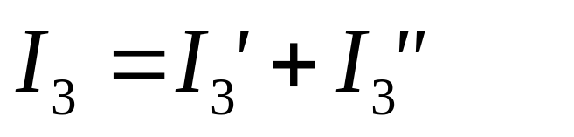
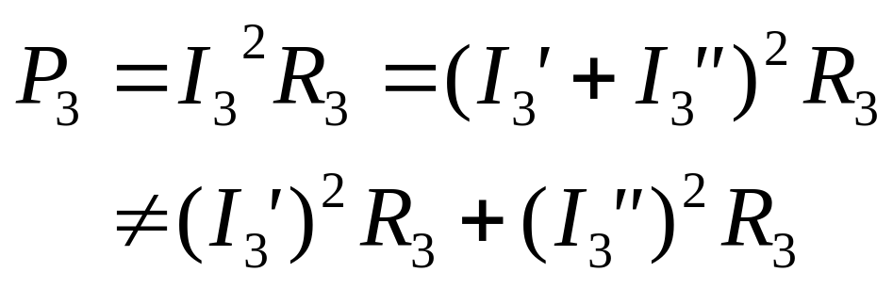
应用叠加定理要注意的问题
3. 解题时要标明各支路电流、电压的正方向。原电 路中各电压、电流的最后结果是各分电压、分电流的代数和。
4. 叠加定理只能用于电压或电流的计算，不能用来求功率。功率为电压或电流的二次函数。如：
设：
I₃
则：
R₃

Slide 15
应用叠加定理要注意的问题
5. 运用叠加定理时也可以把电源分组求解，每个分 电路的电源个数可能不止一个。
=
+
6. 含受控源（线性）电路亦可用叠加，但叠加只适用于独立源，受控源应始终保留。

Slide 16
6Ω
例2
+
求图中电压u。
+
10V
4Ω
u
4A
–
–
解:
(1) 10V电压源单独作用，
4A电流源开路
(2) 4A电流源单独作用，
10V电压源短路
6Ω
6Ω
+
+
+
10V
4Ω
u'
4Ω
u''
4A
–
–
–
u'=4V
u"= -4×2.4= -9.6V
共同作用：u=u'+u"= 4+(- 9.6)= - 5.6V

Slide 17
例3
如图所示电路，求电压u_{ab}和电流i 。
_
a
+
U_{ab}
b
解：
应用叠加定理：
i
(1) 6V，12V，2A电源作用
3A
6Ω
3Ω
i '=(6+12)/(6+3)=2(A)
_
+
1Ω
u_{ab} '= 6 i '－6＋2 ×1
6V
12V
2A
+
_
=6 × 2－6＋2=8(V)
(2) 3A电流源作用
u_{ab} ''= 3 ×[6//3+1]=9(V)
i ''=3/(3+6) × 3=1(A)
共同作用：
u_{ab}= u_{ab} '+u_{ab}"= 8+9=17(V)
i = i '+ i ''=1+2= 3(A)
_
_
a
+
U_{ab}'
b
a
+
U_{ab}''
b
i'
i''
6Ω
3Ω
3A
_
6Ω
3Ω
+
1Ω
1Ω
6V
12V
2A
+
_

Slide 18
例4
I₁
10 I₁
求电压U_{s} 。
6Ω
+
–
+
+
10V
U_{s}
4A
4Ω
–
–
解:
(1) 10V电压源单独作用：
(2) 4A电流源单独作用：
I₁'
10 I₁'
I₁''
10 I₁''
6Ω
+
–
6Ω
+
–
+
+
+
+
+
U₁'
U_{s}'
U₁"
U_{s}''
4A
10V
4Ω
4Ω
–
–
–
–
–
U_{s}'= -10 I₁'+U₁'
U_{s}"= -10I₁"+U₁”

Slide 19
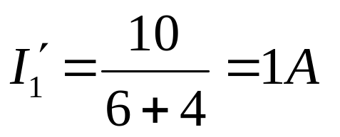
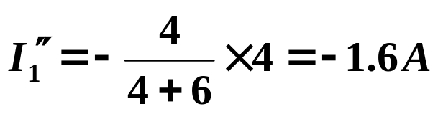
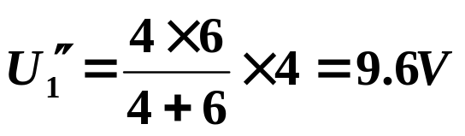
I₁'
10 I₁'
I₁''
10 I₁''
6Ω
+
–
6Ω
+
–
+
+
+
+
+
U₁'
U_{s}'
U₁"
U_{s}''
4A
10V
4Ω
4Ω
–
–
–
–
–
U_{s}'= -10 I₁'+U₁'
U_{s}"= -10I₁"+U₁”
U_{s}'= -10 I₁'+U₁’= -10 I₁'+4I₁'
= -10×1+4×1= -6V
U_{s}"= -10I₁"+U₁”
= -10 ×(-1.6)+9.6=25.6V
共同作用：
U_{s}= U_{s}' +U_{s}"= -6+25.6=19.6V

Slide 20
齐性原理（homogeneity property)
线性电路中，所有激励(独立源)都增大(或减小)同样的倍数，则电路中响应(电压或电流)也增大(或减小)同样的倍数。
当激励只有一个时，则响应与激励成正比。
I₁
E-激励 ； I-响应
I=KE (K是比例系数）
R₁
R₂
R₃
+
-
I₂
I₃
E₁
显而易见：
若 E₁ 增加 n 倍，各电流也会增加 n 倍。

Slide 21

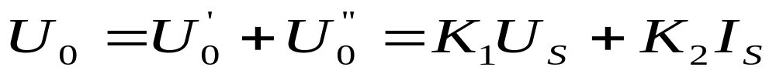
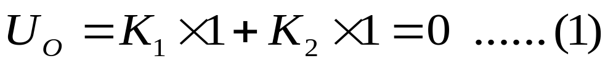
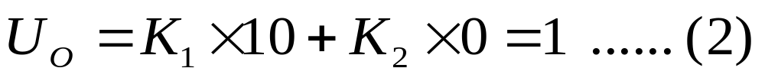
U_{S}
已知：
例5
U_{S} =1V、I_{S}=1A 时， U_{o}=0V
U_{S} =10 V、I_{S}=0A 时，U_{o}=1V
I_{S}
线性无
源网络
U_{O}
求：
U_{S} =0 V、I_{S}=10A 时， U_{o}=?
解：
由叠加原理和齐性原理可设：
当 U_{S} =1V、I_{S}=1A 时，
当 U_{S} =10 v、I_{S}=0A 时，

Slide 22
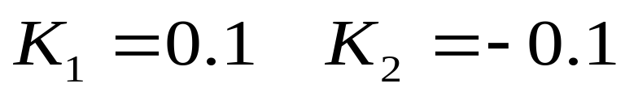
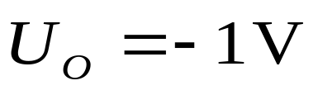
U_{S}
已知：
U_{S} =1V、I_{S}=1A 时， U_{o}=0V
U_{S} =10 V、I_{S}=0A 时，U_{o}=1V
I_{S}
线性无
源网络
U_{O}
求：
U_{S} =0 V、I_{S}=10A 时， U_{o}=?
解：
当 U_{S} =1V、I_{S}=1A 时，
当 U_{S} =10 v、I_{S}=0A 时，
（1）和（ 2）联立求解得：
∴ U_{S} =0 V、I_{S}=10A 时

Slide 23
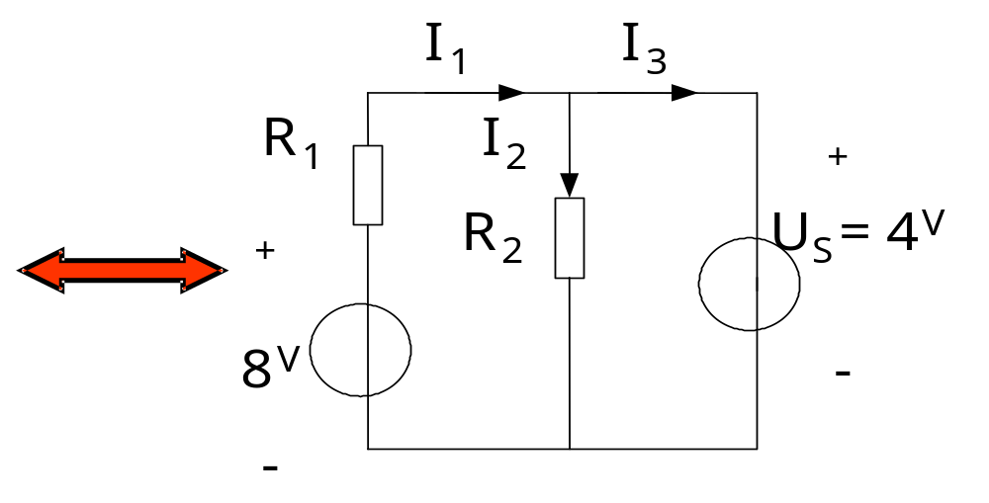
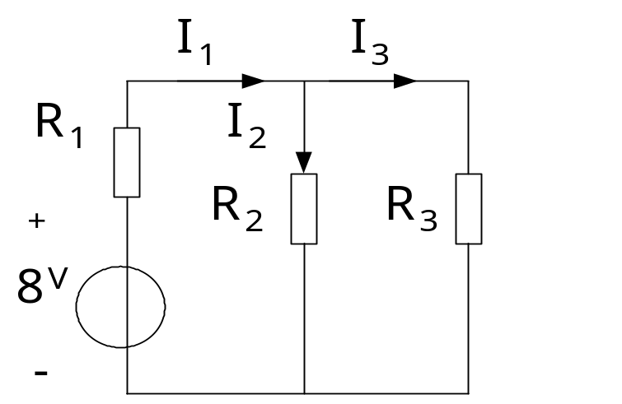
§4.2 替代定理 (Substitution Theorem)
一、一个例子
图中：R₁=2Ω， R₂=4Ω ，R₃=4Ω

Slide 24

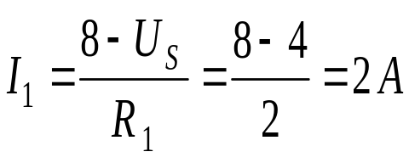
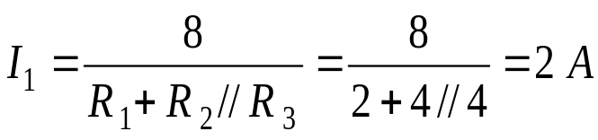
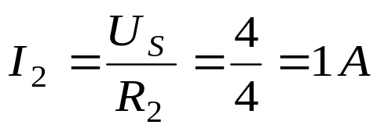
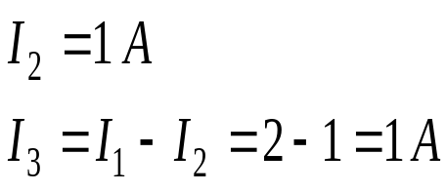

R
//
R
4
//
4
U
=
2
3
⋅8 =
8
=
4
V
+
（
R
R
//
R
2
+
4
//
4）
1
2
3
结论：把(a)图中的R₃用U_{S}=4 V的电压源替代后，电路中的电压、电流均保持不变。

Slide 25
二、替代定理(Substitution Theorem)
对于给定的任意一个电路，其中第k条支路电压为u_{k}、电流为i_{k}，那么这条支路就可以用一个电压等于u_{k}的独立电压源，或者用一个电流等于i_{k}的 独立电流源来替代，替代后电路中全部电压和电流均保持原有值(解唯一)。
i_{k}
+
+
N
u_{k}
支
路
k
N
u_{k}
N
i_{k}
–
_
因为：
替代前后KCL,KVL关系相同。
用u_{k}替代后，其余支路电压不变(KVL)；
用i_{k}替代后，其余支路电流不变(KCL)。

Slide 26
i_{k}
证:
+
A
u_{k}
支
路
k
–
i_{k}
+
+
+
支
路
k
A
A
u_{k}
u_{k}
u_{k}
–
–
–
–
u_{k}
u_{k}
–
+
+
证毕!

Slide 27
1. 替代定理适用于线性、非线性电路、定常和时变电路。
说明
2. 替代定理的应用必须满足得条件:
1) 原电路和替代后的电路必须有唯一解。
2.5A
1A
2.5A
?
2Ω
不满足
2Ω
10V
5V
5Ω
10V
5V
5V
1.5A
?
A
A
A
1A
+
+
+
+
1A
1V
1V
1A
1V
1Ω
?
_
1A
-
-
-
B
满足
B
不满足
B
2) 被替代的支路和电路其它部分应无耦合关系。

Slide 28
例
如图所示，网络中R_{x}为多少欧姆时，25V电压源中电流为零。
50Ω
20Ω
a
40Ω
50Ω
20Ω
a
+
I
+
+
I
+
100V
50Ω
Rx
25V
100V
50Ω
25V
_
_
_
I₁
I
_
b
b
解：
应用替代定理
25Ω
20Ω
a
采用回路电流法
+
I
+
(50+ 50)I₁-50I=100
50V
25V
_
_
-50I₁+ (20+50)I =－25
电流I＝5/9(A)
b
或：等效变换
电流I＝25/45＝5/9(A)
R_{x}＝U_{ab}/I＝25/(5/9)＝45(Ω)

Slide 29
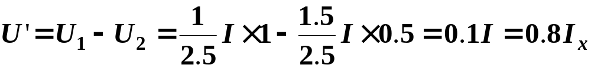
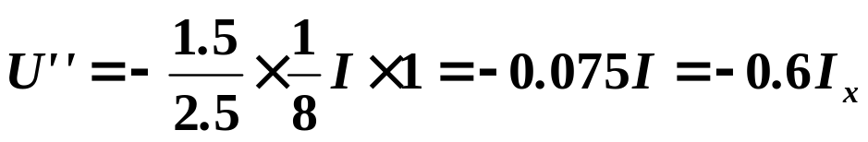
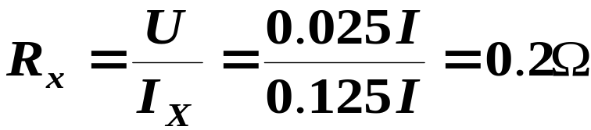
例
若要使I_{x}＝I/8，试求R_{x}。
3Ω
1Ω
R_{x}
I_{x}
0.5Ω
I
1Ω
I/8
0.5Ω
=
+
_
U
+
_
10V
0.5Ω
0.5Ω
+
0.5Ω
_
0.5Ω
U
I
+
+
I
1Ω
U₁
U₂
0.5Ω
1Ω
I/8
0.5Ω
_
_
+
_
_
U'
+
+
0.5Ω
0.5Ω
0.5Ω
0.5Ω
U''
解：
应用替代和叠加定理：
U=U'+U"=(0.8-0.6)I_{x}=0.2I_{x}
R_{x}=U/I_{x}=0.2I_{x}/I_{x}=0.2Ω
(或U=(0.1-0.075)I=0.025I

Slide 30
§4.3 戴维南定理和诺顿定理 (Thevenin-Norton Theorem)
(等效电源定理)
工程实际中，常常碰到只需研究某一支路的情况。这时，可以将除我们需保留的支路外的其余部分的电路(通常为二端网络或称一端口网络),等效变换为较简单的含源支路 (电压源与电阻串联或电流源与电阻并联支路),可大大方便我们的分析和计算。
R₁
a
R₃
R_{x}
i
R₂
R₄
b
U_{S}
_
R₅
+
戴维南定理和诺顿定理正是给出了等效含源支路及其计算方法。

Slide 31
几个名词：
(1) 端口( port )
i
a
端口指电路引出的一对端钮，其中从一个端钮(如a)流入的电流一定等于从另一端钮(如b)流出的电流。
N
b
i
(2) 一端口网络 (network) (亦称二端网络)
网络与外部电路只有一对端钮(或一个端口)联接。
(3) 含源(active)与无源(passive)一端口网络
网络内部含有独立电源的一端口网络称为含源一端口网络。
网络内部不含有独立电源的一端口网络称为无源一端口网络。

Slide 32
§4.3 戴维南定理和诺顿定理 (Thevenin-Norton Theorem)
一、戴维南定理
先看一个例子
A
B
A
B

Slide 33
戴维南定理
任何一个含有独立电源、线性电阻和线性受控源的一端口网络，对外电路来说，可以用一个独立电压源U_{oC}和电阻R_{i}的串联组合来等效替代；其中电压U_{oc}等于端口开路电压，电阻R_{i}等于端口中所有独立电源置零后端口的入端等效电阻。
a
a
R_{i}
A
+
U_{oC}
b
-
b

Slide 34
i
即要证明电路(a)可等效为电路(b) 。
i
+
a
a
R_{i}
N
+
N'
u
N'
u
+
–
b
U_{oc}
_
–
b
证明：
(a)
(b)
根据替代定理，将图(a)外部电路用电流源i替代，计算u值。
根据叠加定理：
电流源i置零
网络N内独立源全部置零
a
a
a
+
N
+
N
=
N
+
u
i
u'
+
u''
i
–
R_{i}
–
–
b
b
b
u'= U_{oc}
u''=－R_{i} i
U_{oc}—网络N端口处的开路电压；
R_{i}—网络N内全部独立电源置零后的等效电阻。
则u = u' + u" = U_{oc} - R_{i} i
此关系式恰与图(b)电路相同。证毕！

Slide 35
说明：
（1）戴维南等效电路中电压源电压等于将外电路断开时端口处的开路电压U_{oc}，电压源方向与所求开路电压方向相同。
（2）串联电阻为将一端口内部独立电源全部置零（电压源短路，电流源开路）后，所得一端口网络的等效电阻。
（3）当一端口内部含有受控源时，控制支路与受控源支路必须包含在被化简的同一部分电路中。

Slide 36
戴维南定理应用举例
等效电路
例
R₁
R₂
I₅
R₅
R₁
R₂
_
I₅
R₃
R₄
+
E
R₅
E
+
_
R₄
R₃
已知：R₁=20 Ω、 R₂=30 Ω
R₃=30 Ω、 R₄=20 Ω
E=10V、 R₅=10 Ω
求：I₅=?
有源二端网络

Slide 37
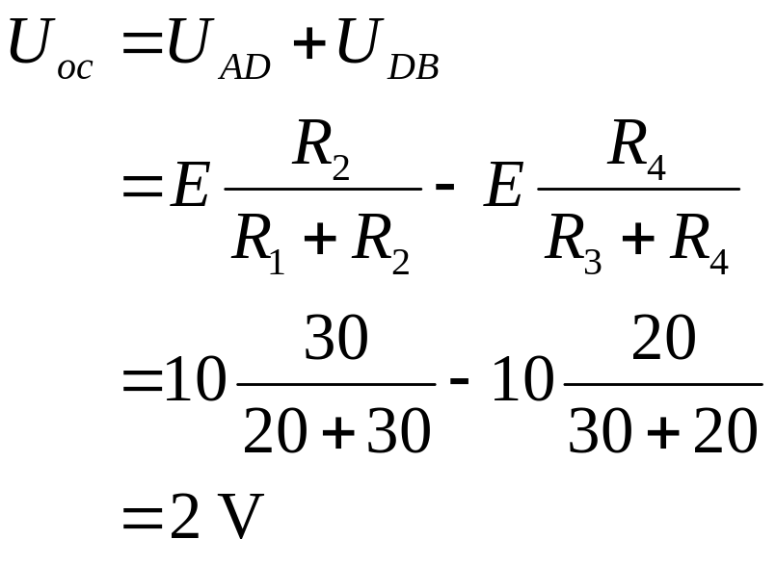
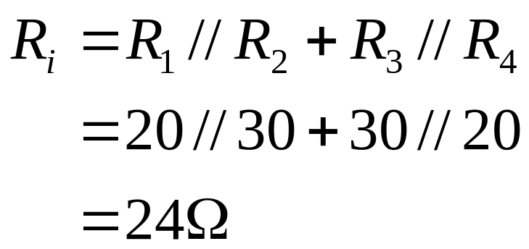
第一步：求开端电压U_{oc}
第二步：求输入电阻 R_{i}
A
电压源短路
R₁
R₂
断开I₅支路
A
C
+
_
D
R₁
R₂
U_{oc}
E
C
R_{i}
R₃
R₄
D
由断开处看入
B
R₃
R₄
B

Slide 38
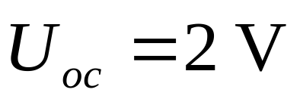
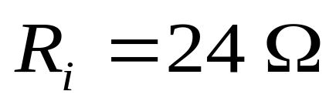
等效电路
I₅
R₁
R₂
R_{i}
_
I₅
+
+
E
R₅
U_{oc}
R₅
_
R₃
R₄

Slide 39
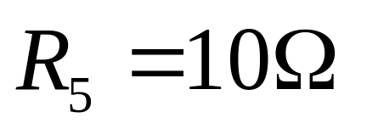
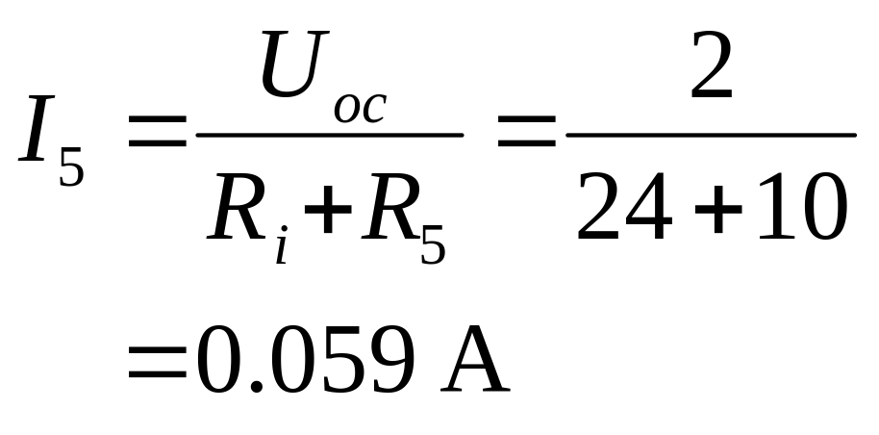
第三步：求未知电流 I₅
I₅
R_{i}
时
+
U_{oc}
R₅
_
Uoc= 2V
R_{i}=24Ω

Slide 40
例
D
_
+
A
C
50Ω
10V
4 Ω
+
R_{L}
+
4 Ω
U
8V
_
33 Ω
-
5 Ω
E
B
1A
求：U=?

Slide 41
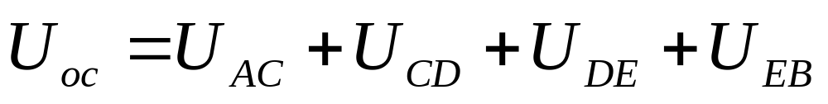
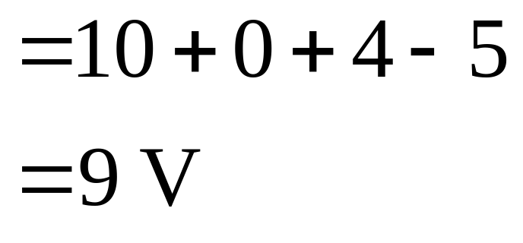
第一步：求开路电压U_{oc}。
D
C
_
+
A
+
4 Ω
50Ω
10V
+
4 Ω
U_{oc}
8V
_
5 Ω
-
E
1A
B

Slide 42
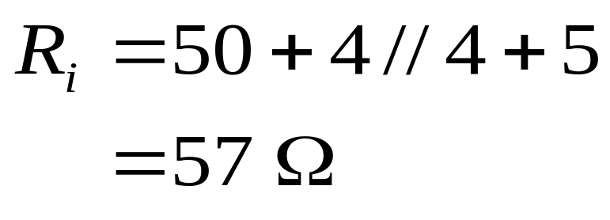
D
C
_
+
A
第二步：
求输入电阻 R_{i}。
50Ω
10V
4 Ω
+
4 Ω
8V
_
5 Ω
E
B
1A
50Ω
R_{i}
4Ω
4Ω
5Ω

Slide 43


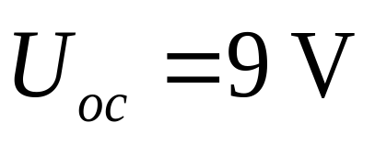
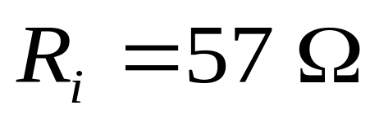
D
C
+
A
50Ω
10V
4 Ω
等效电路
R_{L}
+
4 Ω
U
8V
33 Ω
_
5 Ω
E
B
1A
R_{i}
57Ω
33Ω
+
Ｕ
U_{oc}
_
9V

Slide 44
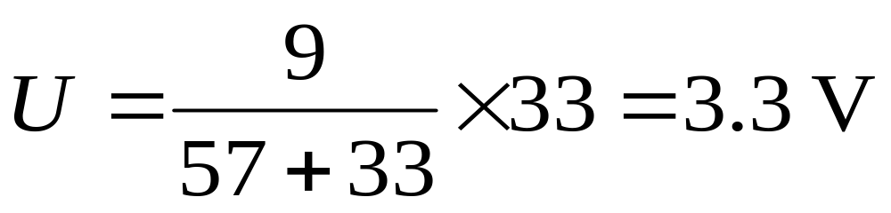
第三步：求解未知电压Ｕ。
R_{i}
57Ω
33Ω
+
Ｕ
U_{oc}
_
9V

Slide 45
例
用戴维南定理求U 。
0.5I
a
I
a
R_{i}
+
1kΩ
1kΩ
R
+
+
R
+
U
0.5kΩ
10V
U
0.5kΩ
_
_
U_{oc}
–
_
b
b
解：
(1). 求开路电压：（a、b开路）
I=0，0.5I=0，U_{oc}= 10V
0.5I
I
(2).求等效电阻R_{i}：加压求流法
a
I₀
U₀ =(I₀-0.5 I₀)×10³+ I₀×10³
1kΩ
1kΩ
+
=1500I₀
U₀
_
R_{i} = U₀ / I₀ =1.5kΩ
b
U=U_{oc} × 500/(1500+500)=2.5V

Slide 46
诺顿定理
任何一个含独立电源、线性电阻和线性受控源的一端口，对外电路来说，可以用一个电流源和电导的并联来等效替代；其中电流源的电流等于该一端口的短路电流，而电阻等于把该一端口的全部独立电源置零后的输入电导。
a
a
I_{sc}
A
G_{i}
b
b

Slide 47
例
诺顿定理应用举例
等效电路
R₁
R₂
I₅
R₅
R₁
R₂
_
I₅
R₃
R₄
+
E
R₅
E
+
_
R₄
R₃
已知：R₁=20 Ω、 R₂=30 Ω
R₃=30 Ω、 R₄=20 Ω
E=10V、 R₅=10 Ω
求：I₅=?
有源二端网络

Slide 48
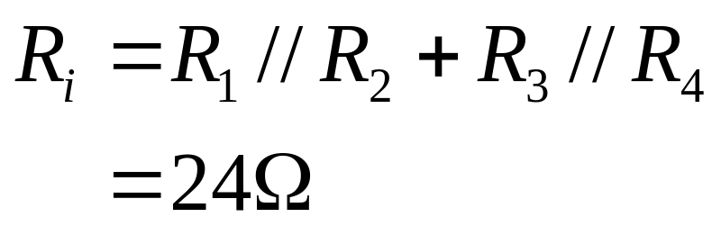
第一步：求输入电阻R_{i}。
A
R₁
R₁
R₂
R₂
_
I₅
R_{i}
+
C
D
E
R₅
R₃
R₄
R₃
R₄
B
已知：
R₁=20 Ω, R₂=30 Ω
R₃=30 Ω, R₄=20 Ω
E=10V

Slide 49
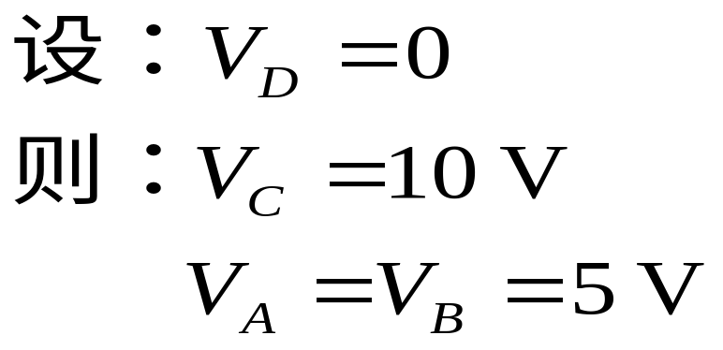
第二步：求短路电流 I_{sc}
A
A、B
R₁
R₂
R₁//R₃
R₂//R₄
+
_
C
D
R₅
+
-
D
E
C
E
I_{sc}
R₃
R₄
B
有源二端网络
已知：
R₁=20 Ω 、 R₂=30 Ω
R₃=30 Ω 、 R₄=20 Ω
E=10V

Slide 50
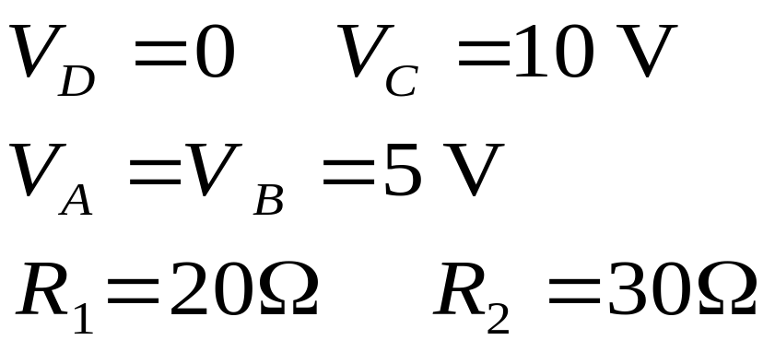
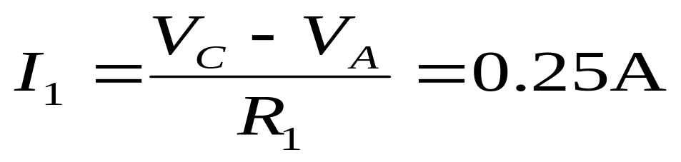
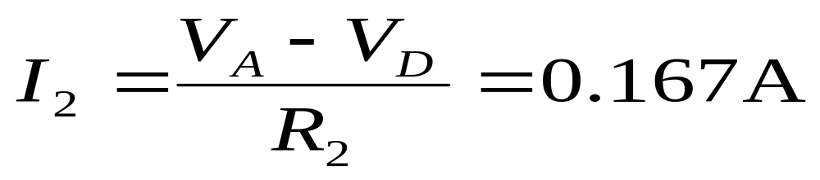
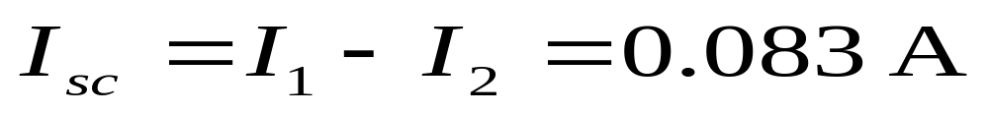
I₁
A
I₂
R₂
R₁
_
D
C
+
E
I_{sc}
R₃
R₄
B

Slide 51
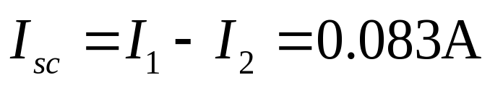
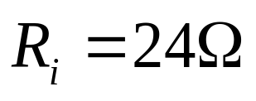
R₁
R₂
等效电路
_
I₅
+
E
R₅
R₃
R₄
I₅
A
0.083A
R_{i}
R₅
10Ω
I_{sc}
24Ω
B

Slide 52
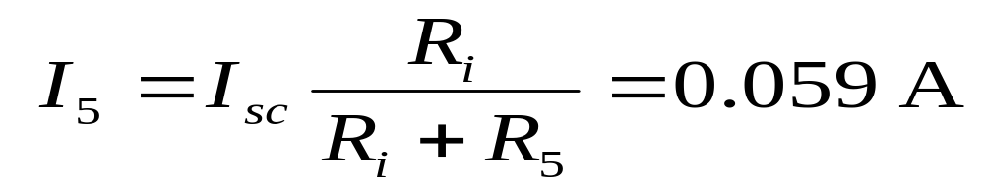
第三步：求解未知电流 I₅。
I₅
A
0.083A
R₅
24Ω
I_{sc}
B
结果与前同

Slide 53
例
电路如图所示，用诺顿定理求电流I 。
a
6Ω
a
–
4Ω
I
3Ω
6V
I
4Ω
R_{i}
I_{sc}
+
b
+
–
b
12V
解
（1）求端口的短路电流I_{sc}
a
6Ω
I₁=12/3=4A
I₁
–
I_{sc}
3Ω
I₂=(6+12)/6=3A
6V
I₂
+
I_{sc}=-I₁-I₂=-3-6=-9A
b
+
–
12V

Slide 54
（2） 求R_{i}：电压源短路，用电阻串并联。
a
6Ω
R_{i}
R_{i} =3×6/(3+6)=2 Ω
3Ω
b
（3） 诺顿等效电路:
a
I = - I_{sc}×2/(4+2)
=9×2/6
=3A
I
4Ω
2 Ω
-9A
解毕！
b

Slide 55
并不是所有的含源二端口都有戴维南等效电路和诺顿等效电路，当网络最终等效为一个电流源时，就没有戴维南等效电路；反之亦然。

Slide 56
例
求电路ab端口的戴维南和诺顿等效电路 。
8Ω
a
解：
图(a)中U_{oc}＝U_{ab}＝2i
2Ω
2i
KVL方程：(8＋2)i+10(2-i)＝0
i
10Ω
2A
b
U_{oc}无法确定
(a)
8Ω
I₀
8Ω
a
+
I_{SC}
10Ω
U₀
2Ω
2i
10Ω
－10/9A
_
2A
i
b
(b)
(c)
(d)
图(b)中短接ab，I_{sc}＝－10/9(A)
用端口加电源法求入端电阻，图(c)中U₀＝2i
KVL方程：
U₀＝8i₁＋10i₂=8(I₀－U₀/2) +10(I₀－U₀/2+U₀)
I₀=0
R₀=∞
电路等效为一个电流源I_{sc}＝－10/9(A) 图(d)

Slide 57
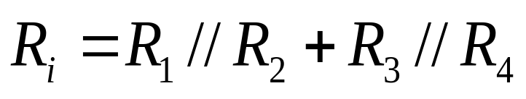
总结：U_{0C}、I_{sc}、R_{i}的求解方法：
⑴断开待求支路，形成线性含源二端网络，标明端口开路
电压U_{0C}的参考方向，用网络分析的一般方法或用其它网络
定理求得U_{0C}。
⑵求解二端网络N₀的入端电阻R_{i}方法有以下三种：
①如果网络不含受控源，可用电阻串并联法及△－Y变换
等方法求等效电阻。
A
R₁
R₂
C
R_{i}
D
R₃
R₄
B

Slide 58
求某些二端网络的等效内阻时，用串、并联的方法则不行。如下图：
A
串/并联方法?
R₁
R₂
R₀
C
R_{i}
D
不能用简单 串/并联
方法求解，
怎么办？
R₃
R₄
B

Slide 59


方法一：开路、短路法。
有源
网络
有源
网络
U_{0C}
I_{sc}
求 开端电压 U_{OC}
与 短路电流 I_{sc}
等效
内 阻
U
R
=
0C
i
I
sc
例
U_{0C}
E
R_{O}
E
=
R_{O}
I_{sc}
E
+
+
I_{sc}=
U_{0C}=E
R_{O}
R_{O}
E
E
-
-
=
=
R_{O}
R_{i}

Slide 60
例
用戴维南定理求U 。
0.5I
a
I
a
R_{i}
+
1kΩ
1kΩ
R
+
+
R
+
U
0.5kΩ
10V
U
0.5kΩ
_
_
U_{oc}
–
_
b
b
(1). 开路电压 I=0，0.5I=0，U_{oc}= 10V
0.5I
(2). 求等效电阻R_{i}
I
a
短路电流I_{sc}法求R_{i} ：
R_{i} = U_{oc} / I_{sc}
1kΩ
1kΩ
+
(I-0.5I)×10³ +I×10³+10=0
10V
I_{SC}
_
b
1500I= -10→I= -1/150 A
即 I_{sc}=1/150 A
R_{i} = U_{oc} / I_{sc} =10 × 150=1500 Ω
U=U_{oc} × 500/(1500+500)=2.5V

Slide 61
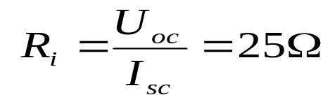

例
如图所示电路，求负载电阻R_{L}上消耗的功率P _{L} 。
4i₁
a
I_{L}
a
50Ω
a
i₁
5Ω
R_{L}
25Ω
5Ω
R_{L}
50Ω
R_{L}
I_{SC}
R_{i}
_
_
+
100Ω
+
_
5Ω
50V
40V
50V
50V
_
+
10V
+
_
+
b
b
b
解：
(1). 求短路电流
应用诺顿定理：
I_{sc} =40/100=0.4(A)
(2). 求开路电压：
200i₁+200i₁=40
U_{oc}=100i₁=10(V)
4i₁
4i₁
50Ω
a
50Ω
a
I_{L}=60/30=2(A)
+
i₁
i₁
50Ω
50Ω
+
100Ω
I_{SC}
+
100Ω
U_{oc}
40V
40V
_
_
_
b
b

Slide 62
方法二：负载电阻法（一般用于实际测量）
有源
网络
有源
网络
U_{0c}
U_{L}
R_{L}
加负载电阻 R_{L}
测负载电压 U_{L}
测开路电压 U_{0c}
R
U
U
=
L
U
R
=
R
oc
−
1
L
R
+
R
oc
i
L
U
i
L
L

Slide 63

方法三： 加压求流法
步骤：
有源网络
无源网络
外加电压 U
求电流 I
有源
网络
无源
网络
则：

Slide 64

加压求流法举例
求流
-
+
I
+
R₁
E₂
R₁
U
+
R₂
R₂
E₁
R_{i}
-
－
加压

Slide 65
方法四：Y-Δ变换
1
1
2
3
3
2
例
A
A
C
D
R_{i}
R_{i}
C
D
B
B

Slide 66
受控源电路的分析计算
一般原则：
电路的基本定理和各种分析计算方法仍可
使用，只是在列方程时必须增加一个受控
源关系式。

Slide 67

例
I₁
2 Ω
2 Ω
I₂
A
电路参数如图所示
R₁
R₂
E_{s}
+
+
E_{D}= 0.4 U_{AB}
R₃
1 Ω
E_{D}
-
_
求：I₁、 I₂
20V
2A
I_{s}
解：
根据节点电位法
B
设 V_{B} = 0
则：

Slide 68



I₁
2 Ω
A
2 Ω
I₂
R₁
R₂
E_{s}
+
+
R₃
1 Ω
E_{D}
-
_
20V
2A
I_{s}
解得：
B

Slide 69
受控源电路分析计算- 要点（1）
在用叠加原理求解受控源电路时，只应分别考虑独立源的作用；而受控源仅作一般电路参数处理,不可将受控源随意短路或断路!
A
例
R₁
R₂
+
+
R₃
E_{D} = 0.4U_{AB}
E_{D}
E_{s}
-
_
I_{s}
B

Slide 70

I₁
2Ω
A
2Ω
I₂
(1) E_{s} 单独作用
R₁
R₂
I₁'
A
I₂'
E_{s}
+
+
R₁
R₂
R₃
1Ω
+
+
E_{D}
E_{D}=
0.4U_{AB}
-
_
-
20V
E_{s}
-
2A
I_{s}
B
B
E_{D} = 0.4U_{AB}
(２) I_{s} 单独作用
I₁''
A
I₂''
根据叠加定理
R₁
R₂
+
E_{D}=
0.4U_{AB}
-
I_{s}
B

Slide 71




(1) E_{s} 单独作用
I₁'
A
I2'
R₁
R₂
+
+
E_{D}=
0.4U_{AB}
+
-
-
-
B
代入数据得：
解得

Slide 72


节点电位法：
(２) I_{s} 单独作用
I₁''
A
I₂''
R₁
R₂
+
E_{D}=
0.4U_{AB}
-
I_{s}
B
∴

Slide 73

（3）最后结果：
A
I₂'
I₁''
A
I₂''
I₁'
R₁
R₂
R₁
R₂
+
+
+
-
-
E_{s}
-
E_{D}=0.4U_{AB}
I_{s}
E_{D}=0.4U_{AB}
B
B

Slide 74

受控源电路分析计算 - 要点（2）
可以用两种电源互换、等效电源定理等方法，简化受控源电路。但简化时注意不能把控制量化简掉。否则会留下一个没有控制量的受控源电路，使电路无法求解。
I₁
6Ω
R₃
已知:?
R₁
4Ω
E
+
R₅
_
1Ω
R₂
I_{D}
2Ω
9V
求: I₁

Slide 75

两种电源互换
例
I₁
6Ω
I₁
6Ω
4Ω
R₁
4Ω
R₅
+
E
R₁
2Ω
R₂
1Ω
_
E
+
9V
2Ω
R₂
+
I_{D}
_
1Ω
9V
_
E_{D}

Slide 76


I₁
6Ω
R₁
4Ω
2Ω
E
+
R₂
+
_
1Ω
9V
_
E_{D}
6Ω
I₁
R₁
E
+
R₂
6Ω
_
9V
1Ω
I_{D}’

Slide 77


6Ω
I₁
R₁
E
+
R₂
6Ω
_
9V
1Ω
I_{D}'
I₁
6Ω
R₁
E
+
Ω
_
9V
I_{D}'

Slide 78

I₁
6Ω
R₁
E
+
Ω
_
9V
I_{D}'
R₁
6Ω
I₁
6/7Ω
E
+
+
E_{D}'
9V
-
_

Slide 79


R₁
6Ω
I₁
6/7Ω
E
+
+
E_{D}'
9V
-
_
∴

Slide 80
受控源电路分析计算 - 要点（3）
（1）如果二端网络内除了受控源外没有其他独立源，则此二端网络的开端电压必为0。因为，只有独立源产生控制作用后，受控源才能表现出电源性质。
（2）求输入电阻时，只能将网络中的独立源去除，受控源应保留。
（3）含受控源电路的输入电阻可以用“加压求流法”或“开路、短路法”求解。

Slide 81
例1
I₁
6Ω
R₃
R₁
4Ω
E
+
R₂
R₅
_
I_{D}
1Ω
2Ω
9V
用戴维南定理求I₁
R₃
+
I₁
4Ω
(1) 求开路电压：
R₅
I₁=0
I_{D}=0
U_{oc}
1Ω
R₂
I_{D}
2Ω
U_{oc}= 0
－

Slide 82



(2) 求输入电阻： 加压求流法
I
R3
4Ω
R₅
U
1Ω
R₂
I_{D}
2Ω
关键是找到U和I的关系
∴

Slide 83

(3 )最后结果
I₁
6Ω
R₃
R₁
4Ω
E
+
R₂
R₅
_
I_{D}
2Ω
9V
1Ω
I₁
6Ω
R₁
E
+
1Ω
_
9V

Slide 84
3U_{AB}
例2
1Ω
求戴维南等效电路
A
+
2Ω
2V
_
2Ω
B
_
+
A
2/3Ω
2Ω
+
6U_{AB}
+
U_{AB}
4/3V
_
－
B

Slide 85

(1) 求开路电压U_{AB} ：
_
+
A
2/3Ω
2Ω
+
6U_{AB}
+
4/3V
U_{AB}
_
－
B

Slide 86
(2) 求输入电阻R_{i}
去掉独立源
加压求流
_
+
A
2/3Ω
2Ω
+
6U_{AB}
+
4/3V
U_{AB}
_
－
B
I
-
+
A
关键是找到U_{AB}和I的关系
2Ω
+
6U_{AB}
U_{AB}
2/3Ω
－
B

Slide 87

I
-
+
A
2Ω
6U_{AB}
U_{AB}
2/3Ω
B

Slide 88


(3) 求等效电路
3U_{AB}
A
1Ω
-8/15Ω
A
(负电阻)
+
2Ω
_
2V
4/15V
_
2Ω
B
+
B

Slide 89
受控源电路分析计算 - 要点（4）
含受控源的二端网络的输入电阻可能出现负值。具有负值的电阻在这里只是一种电路模型。
A
如上例
-8/15Ω
(负电阻)
_
4/15V
+
B

Slide 90
例
已知如图，求U_{R} 。
6Ω
6I₁
–
+
+
+
+
I₁
R_{i}
9V
3Ω
3Ω
U_{R}
3Ω
U_{R}
+
–
–
U_{oc}
-
–
解：
(1) 求开路电压U_{oc}
6Ω
6I₁
–
+
+
I₁
+
U_{oc}=6I₁+3I₁
9V
3Ω
U_{oc}
U_{oc}=9V
I₁=9/9=1A
–
–

Slide 91
(2) 求等效电阻R_{i}
方法1 开路电压、短路电流
U_{oc}=9V
6Ω
6I₁
–
+
+
I₁
9V
3Ω
I_{sc}
–
3I₁=-6I₁
I₁=0
R_{i} = U_{oc} / I_{sc} =9/1.5=6 Ω
6Ω
+
9V
I_{sc}
I_{sc}=1.5A
–

Slide 92

方法2 加压求流（独立源置零，受控源保留）
6Ω
6I₁
–
+
U=6I₁+3I₁=9I₁
I₂
I₁
I
3Ω
U
3I₁=6(I-I₁)
I₁=I×6/(6+3)=(2/3)I
U =9 × (2/3)I=6I
R_{i} = U /I=6 Ω
(3) 等效电路
+
R_{i}
3Ω
U_{R}
+
U_{oc}
-
–

Slide 93
§4.4 最大功率传输定理
一、最大功率传输：就是电网络的负载在什么条件下可以从电网络上获最大功率。
根据戴维南定理，任意线性含源网络可等效为戴维南电路。
R_{eq}
I
N
R_{L}
+
R_{L}
U_{oc}
_
(a)
(b)

Slide 94






图(b)中：
R_{eq}
I
+
R_{L}
负载R_{L}上的功率为：
U_{oc}
_
(b)
最大功率传输条件为：
(1).R_{L}＝R_{eq}时，获最大功率；
(2).最大功率为：

Slide 95
最大功率传输定理
在直流电阻性网络中，负载R_{L}从一含源二端网络中
所获得最大功率的条件为：
⑴如果含源二端网络入端电阻R_{i}﹥0，则当R_{L}= R_{i}时，负载从含源二端网络中获得最大功率；
⑵如果含源二端网络入端电阻R_{i}≤0，负载R_{L}不存在取得最大功率的条件。
I
a
a
R_{i}
A
R_{L}
+
R_{L}
U_{oc}
b
-
b
R_{i}
R_{L}= R_{i}时，负载获得最大功率

Slide 96
例
10Ω
10Ω
R多大时能从电路中
获得最大功率，并求
此最大功率。
20Ω
20Ω
5Ω
2A
R
+
+
+
15V
5V
85V
-
-
-
解：
10Ω
10Ω
20Ω
20Ω
5Ω
2A
R
+
+
+
10Ω
10Ω
15V
5V
85V
-
-
-
10Ω
2A
5Ω
+
+
R
10V
85V
-
-

Slide 97



10Ω
10Ω
10Ω
5Ω
30Ω
5Ω
2A
+
R
+
+
R
+
10V
85V
50V
85V
-
-
-
-
R_{i}
+
R
R =4.29Ω获最大功率。
U_{0c}
-

Slide 98
例
求R_{x}为何值时，其上获最大功率?
并求此最大功率。
4Ω
a
6Ω
R_{x}
I
6Ω
4Ω
解：
保留R_{x}支路，将其余一端口网络化为戴维南等效电路：
b
_
+
10V
a
a
4Ω
6Ω
I
R_{i}
R_{x}
I
4Ω
+
R_{x}
6Ω
U_{oc}
b
_
b
_
+
10V

Slide 99

(1) 求开路电压
(2) 求等效电阻R_{i}
a
4Ω
+
6Ω
+
a
U₁
4Ω
6Ω
–
U_{oc}
+
6Ω
4Ω
R_{i}
_
U₂
6Ω
4Ω
–
b
b
_
+
10V
U_{oc}=U₁+U₂=-4+6=2(V)
R_{i}=4//6+6//4=4.8(Ω)
a
R_{x} = R_{i} =4.8Ω时，其上获最大功率。
R_{i}
I
+
R_{x}
U_{oc}
_
b

Slide 100






例
如图所示电路，试问当R为何值时？它可获得最大功率。最大功率为多少？
i
i
_
_
2i
+
4Ω
+
4Ω
+
2Ω
2i
2Ω
+
2Ω
4i
R
+
2Ω
4i
U_{oc}
6V
6V
_
_
_
(a)
(b)
解：
(1) 求开路电压U_{oc}，如图(b)
i
U_{oc}＝2i－2i＋6
_
2i
+
4Ω
U_{oc}＝6(V)
2Ω
2Ω
4i
(2) 求等效输入电阻R₀
回路电流法：
(c)
4i＋2I＋8i＝0
R₀=U/I＝4(Ω)
2i＋6I＋10i＝U

Slide 101

i
6i
_
_
+
4Ω
2i
+
4Ω
2i
i
i
2Ω
+
2Ω
4i
R
2Ω
2Ω
4i
6V
_
(a)
(d)
或：
等效输入电阻为(如图(d))：
R₀＝(2//2//(1/2))+(－1/3)＋4＝4(Ω)
R₀
等效电路如图(e)所示：
+
R
U_{oc}
当R＝R₀＝4Ω时获最大功率。
_
(e)

Slide 102


§4.6 互易定理 (Reciprocity Theorem)
网络的互易性：
1
R_{a}
R_{c}
2
1
R_{a}
R_{c}
2
+
+
U_{S}
R_{b}
I₂
I₁
R_{b}
U_{S}
_
_
1′
2′
1′
2′
(a)
(b)
图(a)中响应电流为：
图(b)中响应电流为：
所加电压相等时，响应电流也相等，I₁=I₂ 。

Slide 103


互易定理一：激励-电压源，响应-电流(N_{R}为线性电阻网络)
1
2
1
2
+
+
U_{S1}
N_{R}
I₂
I₁
N_{R}
_
U_{S2}
_
1′
2′
1′
2′
(a)
(b)
则有
即输出/输入＝constant

Slide 104


互易定理二：激励-电流源，响应-电压(N_{R}为线性电阻网络)
1
2
1
2
+
+
N
U
N
I
R
2
U
R
I
s1
1
s2
1′
2′
1′
2′
则：
即输出/输入＝constant

Slide 105



互易定理三：激励-电流源，响应-电流
激励-电压源，响应-电压(N_{R}为线性电阻网络)
1
1
2
2
+
+
I
N_{R}
U₁
N_{R}
U_{S2}
_
s1
_
1′
2′
1′
2′
(b)
(a)
则：
即输出/输入＝constant

Slide 106

I
例
求电流I 。
2Ω
3Ω
8Ω
+
10V
–
2Ω
4Ω
回路法，节点法，戴维南
解
利用互易定理
I₁
+
–
10V
a
2Ω
I₃
8Ω
I₂ = 0.5 I₁=0.5A
3Ω
I
c
I₃ = 0.5 I₂=0.25A
2Ω
4Ω
I₂
I= I₁-I₃ = 0.75A
b

Slide 107
例
求如图所示电路中的电流 I 。
2Ω
6Ω
2Ω
6Ω
+
解：
36V
I
_
I₃
2Ω
3Ω
I₁
2Ω
3Ω
I₂
_
36V
I
3Ω
3Ω
+
用互易定理一：
I₁=36/(3+1+2)=6(A)
根据并联电路的分流特性：
I₂=I₁×2/(2+2)=3(A)
I₃=I₁×6/(6+3)=4(A)
根据节点a的KCL方程：
I=I₂-I₃=3-4=-1(A)

Slide 108

例
已知如图 ,
求：I₁
2V
_
0.25A
I₁
+
+
2Ω
R
2Ω
R
10V
_
解
注意方向
互易
齐次性
0.25A
+
2Ω
R
2V
_

Slide 109
应用互易定理时应注意：
(1) 适用于线性网络只有一个电源时，电源支路和另一支路间电压、电流的关系。
(2) 激励为电压源时，响应为电流
电压与电流互易。
激励为电流源时，响应为电压
(3) 电压源激励，互易时原电压源处短路，电压源串入另一支路；
电流源激励，互易时原电流源处开路，电流源并入另一支路的两个节点间。
(4) 互易时要注意电压、电流的方向。
(5) 含有受控源的网络，互易定理一般不成立。

Slide 110
§4.7 对偶原理 (Dual Principle)
一. 网络对偶的概念
1.平面网络；
2.两个网络所涉及的量属于同一个物理量(电路）；
3.两个方程中对应元素互换后方程能彼此转换,互换的元素称为对偶元素；这两个方程所表示的两个电路互为对偶。
R₁
R₂
G₁
例1.
G₂
i_{l}
u_{n}
u_{s}
–
+
i_{s}
网孔电流方程：
节点电压方程：
(R₁ + R₂)i_{l} = u_{s}
(G₁ + G₂ )u_{n} = i_{s}

Slide 111
R₁
R₂
G₁
i_{l}
G₂
u_{n}
u_{s}
–
+
i_{s}
(R₁ + R₂)i_{l} = u_{s}
(G₁ + G₂ )u_{n} = i_{s}
对应元素互换，两个方程可以彼此转换，
两个电路互为对偶。
电阻 R 电压源 u_{s} 网孔电流 i_{l} KVL 串联 网孔
电导 G 电流源 i_{s} 节点电压 u_{n} KCL 并联 节点

Slide 112
例2
i₁
R₁
R₃
u_{n1}
G₂
u_{n2}
+
i_{s1}
+
+
u_{s1}
i_{l1}
i_{l2}
r_{m} i₁
u₁
R₂
G₁
G₃
–
–
–
g_{m} u₁
网孔方程：
节点方程：
(R₁+R₂) i_{l1}- R₂ i_{l2} = u_{s1}
(G₁+G₂) U_{n1}- G₂ U_{n2} = I_{s1}
-(R₂- r_{m}) i_{l1} +(R₂+R₃) i_{l2} =0
-(G₂- g_{m}) U_{n1} +(G₂+G₃) U_{n2} =0
对应元素
网孔电阻阵 CCVS T形
☹☹
节点导纳阵 VCCS π形
两个电路互为对偶电路。

Slide 113
二.对偶原理：
两个对偶电路N，N，如果对电路N有命题（或陈述）S成立，则将S中所有元素，分别以其对应的对偶元素替换，所得命题（或陈述）S对电路N成立。
对偶关系
基本定律 U=RI I=GU
∑U=0 ∑I=0
对偶元件 R G
L C

分析方法 网孔法 节点法
对偶结论
开路电流为零，短路电压为零；
理想电压源不能短路，
理想电流源不能开路；
戴维南定理，诺顿定理；
☹
对偶结构 串联 并联
网孔 节点
∇ Y
对偶状态 开路 短路

Slide 114
等效和对偶是两个完全不同的概念
例
R₁
R₃
u_{n1}
G₂
u_{n2}
i₁
+
i_{s1}
+
+
u_{s1}
i_{l1}
i_{l2}
r_{m} i₁
u₁
G₁
G₃
R₂
–
g_{m} u₁
–
–
对偶元素表
…
节点
节点电压
串联
R
L
u_{s}
CCVS
KCL
…
网孔
网孔电流
并联
G
C
i_{s}
VCCS
KVL

Slide 115
注意：
(1) 惯例网孔电流取顺时针方向，节点电压极性对地为正。每个网孔对应一个节点，外网孔对应参考节点。
(2) 电源方向（在按惯例选取网孔电流和节点电压方向的前提下）
原回路中所包含的电压源如果沿顺时针方向电压升高，则在对偶电路中电流源的电流方向应指向该网孔对应的独立节点。
I_{s}
I₁
+
I₂
u_{s}
u_{n1}
u_{n2}
-
u_{n1}
u_{n2}

Slide 116
原回路中所包含的电流源的电流方向如果和网孔电流方向一致，则在对偶电路中电压源的正极落在该网孔对应的独立节点上。
-
u_{s}
+
I_{s}
I₁
u_{n1}
u_{n2}
I₂
u_{n1}
u_{n2}

Slide 117
作业
4-2
4-14

